Slide 1

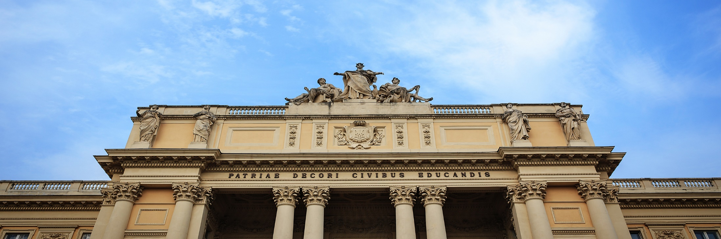
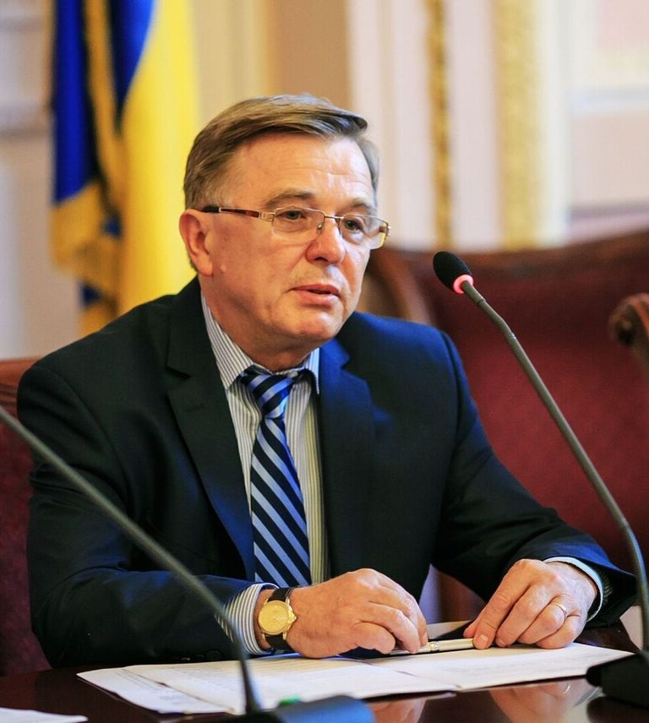

ПРОЕКТИ
ПАРТНЕРАМ
ПОДІЇ
ФОТОГАЛЕРЕЯ
Перед нашим Університетом постає необхідність не лише (не зважаючи на усі фінансові проблеми) прагнути розвивати науки, а й бути гарантом дотримання ідей свободи і демократії, бути рушієм вирішення державницьких питань громадянського і національного звучання. Найголовніше – університет має стати вище грошей, стереотипів, державно-корпоративного і політичного насильства. Його завдання – виховання національного інтелектуала, який є слугою правди нації та істин розуму і тому непідвладний соціальним маніпуляціям. Саме тому образ університету як храму науки аж ніяк не слід розглядати як метафоричне порівняння.
ЛЬВІВСЬКИЙ НАЦІОНАЛЬНИЙ УНІВЕРСИТЕТ ІМЕНІ ІВАНА ФРАНКА
вул. Університетська, 1
79000

Slide 2

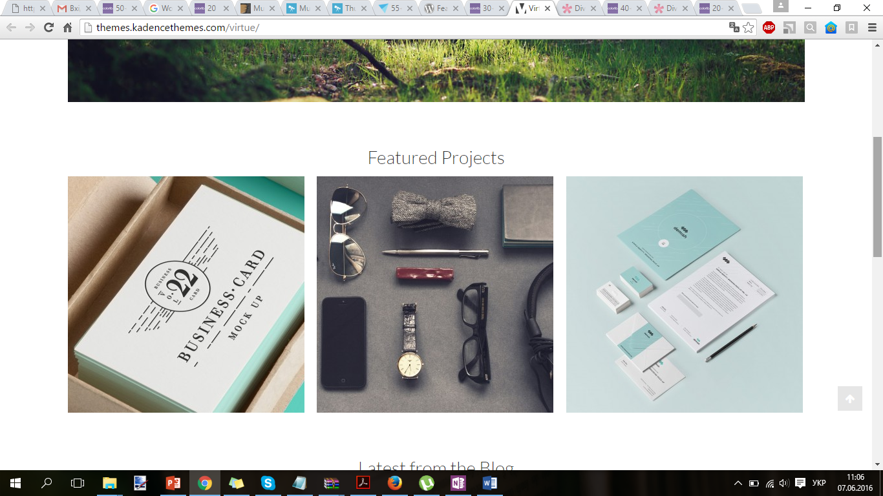

ПРОЕКТИ
ІНФРАСТРУКТУРА
НАУКА
ОСВІТА
Університет – це своєрідний універсум найрізноманітніших наук, наукових досліджень, професорів і студентів, складної інфраструктури, яка забезпечує функціонування такої інституції та виконання нею завдань наукового пошуку, освіти та виховання. Уся, більш як 350-річна історія Львівського університету засвідчує, що він за своєю природою є класичним університетом, для якого ідеї демократичного співжиття та обстоювання академічних свобод, пріоритету наукового пізнання як способу осягнення істин буття, а також загострене почуття відповідальності університетської спільноти за питання українського національного державного та культурного поступу є визначальними.
Ми завжди відчували міцну підтримку та тісний зв'язок зі своїми випускниками, нашими науковими осередками та мистецьким середовищем, бізнесовими колами. Однак, у такий складний час ми як ніколи потребуємо Вашої підтримки для реалізації цілого ряду проектів розвитку нашої Alma Mater. Їх впровадження дозволить не лише зберегти класичний та незалежний характер нашого Університету, а й трансформувати його у сучасний інноваційний вищий навчальний заклад.
Звертаюсь до цілої громади підтримати проекти розвитку нашої Alma Mater. Маю сподівання, що започаткована ініціатива знайде підтримку не лише в Україні, а й закордоном. Ваша підтримка допоможе реалізувати Львівському Університету амбітні, але необхідні проекти для розвитку вільного, класичного, європейського Університету.
ЛЬВІВСЬКИЙ НАЦІОНАЛЬНИЙ УНІВЕРСИТЕТ ІМЕНІ ІВАНА ФРАНКА
вул. Університетська, 1
79000

Slide 3
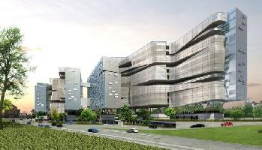
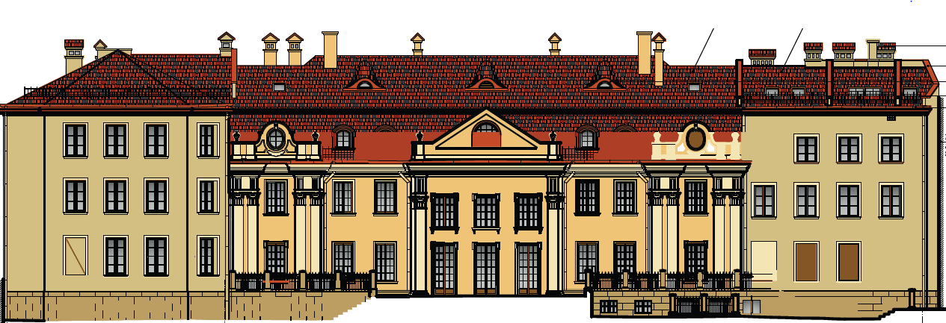

ІНФРАСТРУКТУРА
Одним із пріоритетних напрямків діяльності Університету є створення належних умов навчання та проживання студентів. Вирішальну роль у його реалізації посідає забезпечення гуртожитком студентів та аспірантів нашого Університету.
Студентське містечко
детальніше
Реконструкція історичних будівель
Чимало будівель Університету мають статус пам'яток культури та архітектури, що вимагає особливого ставлення до їх збереження.
детальніше
Функціонування Університету в сучасному інформаційному світі є неможливим без розвитку інформаційно-комунікаційних технологій. Переформатування Університету в інтерактивний, високотехнологічний навчальний заклад – одна з цілей нашої діяльності.
ІТ-інфраструктура
детальніше
ЛЬВІВСЬКИЙ НАЦІОНАЛЬНИЙ УНІВЕРСИТЕТ ІМЕНІ ІВАНА ФРАНКА
вул. Університетська, 1
79000

Slide 4
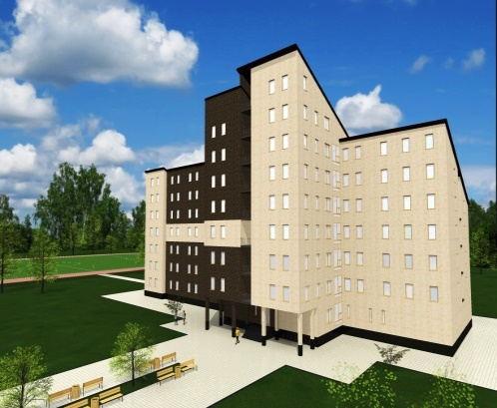
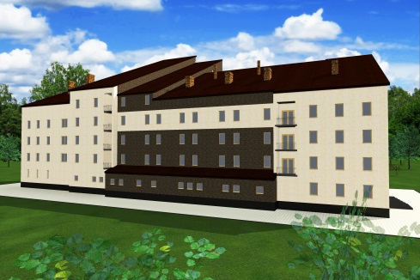
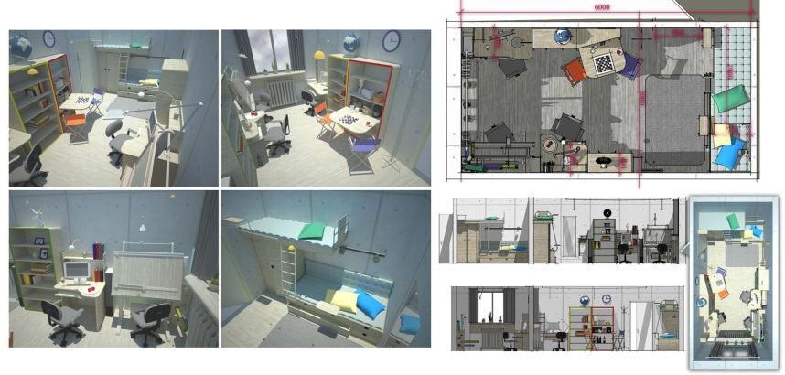
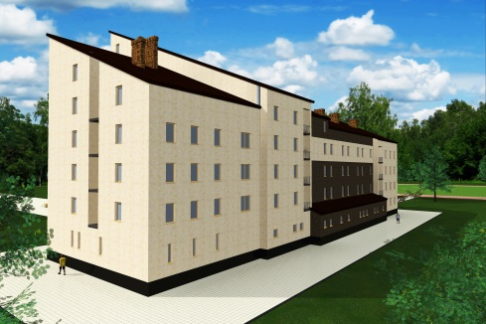
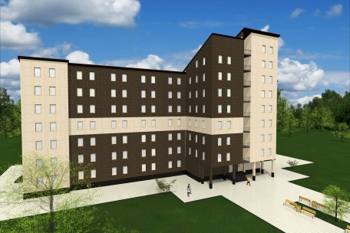
СТУДЕНТСЬКЕ МІСТЕЧКО
Одним із пріоритетних напрямків діяльності Університету є створення належних умов навчання та проживання студентів. Вирішальну роль у його реалізації посідає забезпечення гуртожитком студентів та аспірантів нашого Університету.
Проекту нового гуртожитку розроблений у …. р., передбачає будівництво будинку на … місць. До інфраструктури гуртожитку включено забезпечення можливостей проживання для неповно справних осіб, спортивний майданчик, рекреаційна зона. Раціональна побудова зон відпочинку, навчання, дозвілля та побуту студентів у споруді забезпечить їх комфортне перебування. Проектом передбачено застосування сучасних енергозберігаючих технологій, високу технологічність будівлі та компонентів, що дозволить ефективно використовувати споруду для потреб студентів у повній відповідності до вимог європейських та світових стандартів.
Все це має стати частиною комплексу інструментів ВУЗУ який надасть нашим студентам максимальні умови для зацікавленості та реалізації себе в навчанні, самоосвіті та дозвіллі.
ЛЬВІВСЬКИЙ НАЦІОНАЛЬНИЙ УНІВЕРСИТЕТ ІМЕНІ ІВАНА ФРАНКА
вул. Університетська, 1
79000

Slide 5
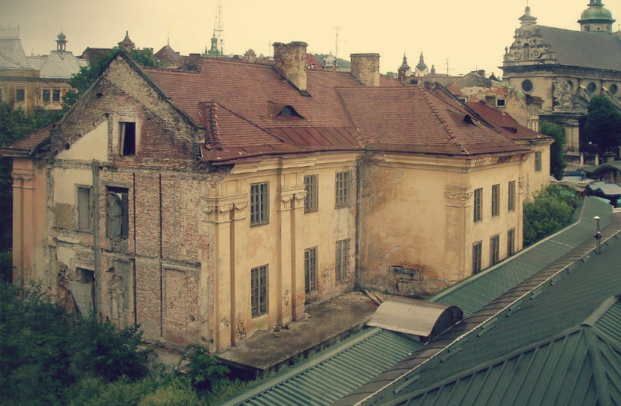

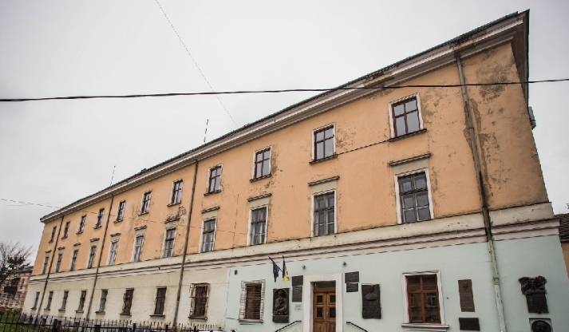
Реконструкція історичних будівель
палац БЕСЯДЕЦЬКИХ
будинок головного корпусу Університету
Вул.Грушевського,4
ЛЬВІВСЬКИЙ НАЦІОНАЛЬНИЙ УНІВЕРСИТЕТ ІМЕНІ ІВАНА ФРАНКА
вул. Університетська, 1
79000

Slide 6
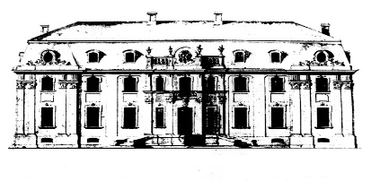
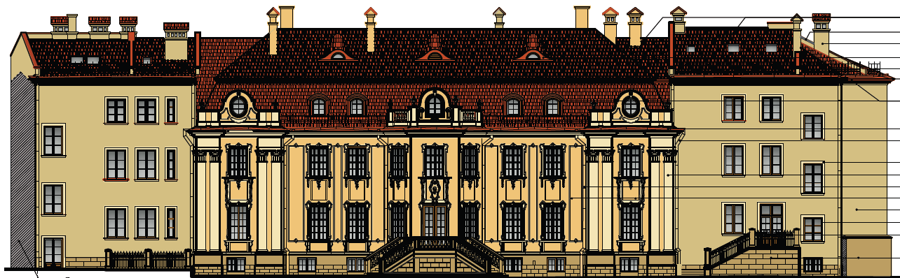
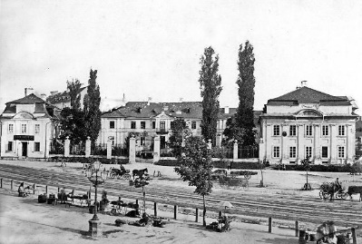
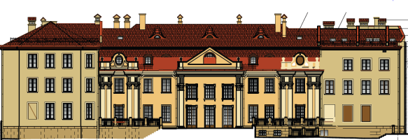
Палац БЕСЯДЕЦЬКИХ 1
Приблизно 1758 рік.
Палац Бесядецьких (назва походить від прізвища одного із власників – радника Галицького намісника Альфреда Бесядецького) – єдиний збережений донині палац XVIІI ст. садибного типу у Львові. Дата будівництва палацу наразі не з'ясована, орієнтовно – 1740-і рр. Автором проекту, припускають, міг бути Бернард Меретин. У 1756 р. палац був перебудований за проектом французького архітектора П’єра Ріко де Тірргея. У другій половині XVIII – першій половині ХІХ ст. палац зазнав ряду реконструкцій, проведених за проектами відомих архітекторів. Протягом XVIII – першої половини ХІХ ст. палац кількаразово змінював своїх власників. З приходом радянської влади будинок використовувався для Львівської обласної наукової бібліотеки ім. Ярослава Галана. У 2002 р. будинок передано Львівському університету.
У 2008 р. палац Бесядеських, як пам’ятку архітектури національного значення, віднесено до переліку пам’яток культурної спадщини, що не підлягають приватизації.
Як пам’ятка культури та архітектури він стане будинком, де буде налагоджуватися міцна співпраця з партнерами, місцем зустрічей та обміну досвідом викладачів і студентів.
Розроблений план реконструкції передбачає створення в будинку презентаційної зали, ряду мультимедійних аудиторій, а також облаштування приміщень для музеїв Університету: історичного, зоологічного, археологічного, мінералогічного та інших. Частина з них, як то зоологічний музей, віднесені до національного надбання України. Унікальність колекцій цих музеїв вражає відвідувачів та слугує основою для наукових досліджень.
Приблизно 1870 рік.
Реконструкція палацу Бесядецьких має важливе значення не лише для Львівського університету та м. Львова, а й, зважаючи на свій статус, носить національний характер.
ЛЬВІВСЬКИЙ НАЦІОНАЛЬНИЙ УНІВЕРСИТЕТ ІМЕНІ ІВАНА ФРАНКА
вул. Університетська, 1
79000

Slide 7
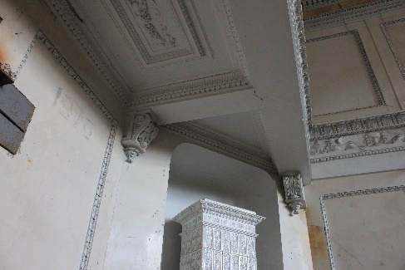
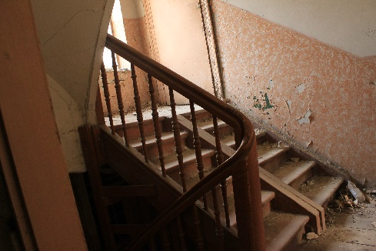

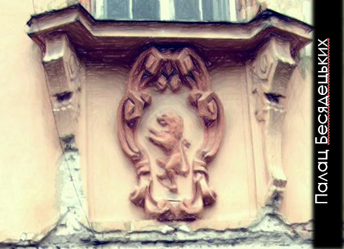
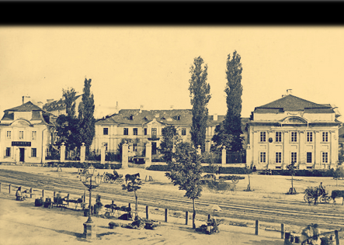
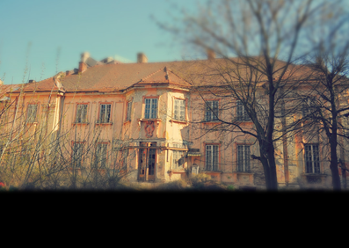
Палац БЕСЯДЕЦЬКИХ 2
Фотогалерея
(сучасний стан будівлі)
галерея-презентація
ЛЬВІВСЬКИЙ НАЦІОНАЛЬНИЙ УНІВЕРСИТЕТ ІМЕНІ ІВАНА ФРАНКА
вул. Університетська, 1
79000

Slide 8
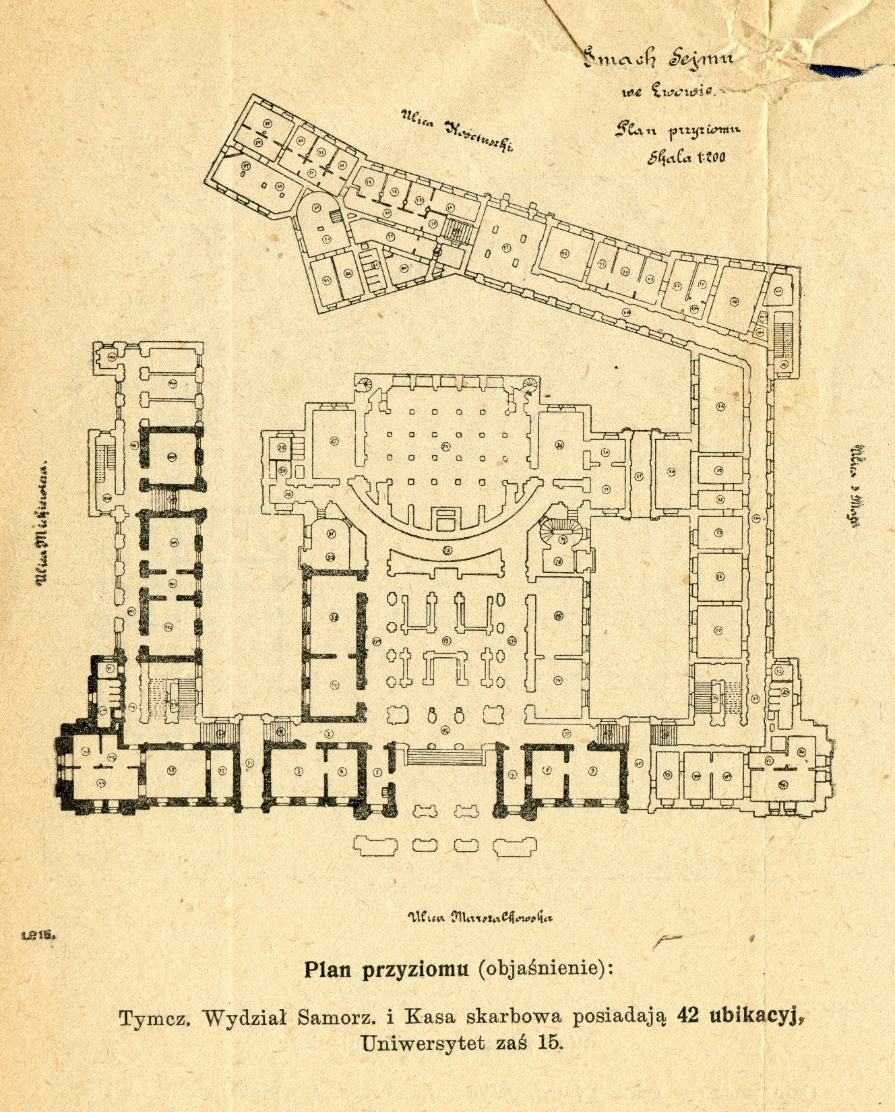
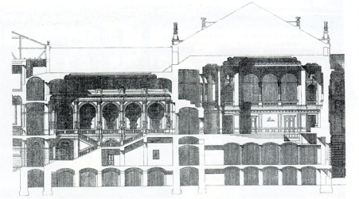
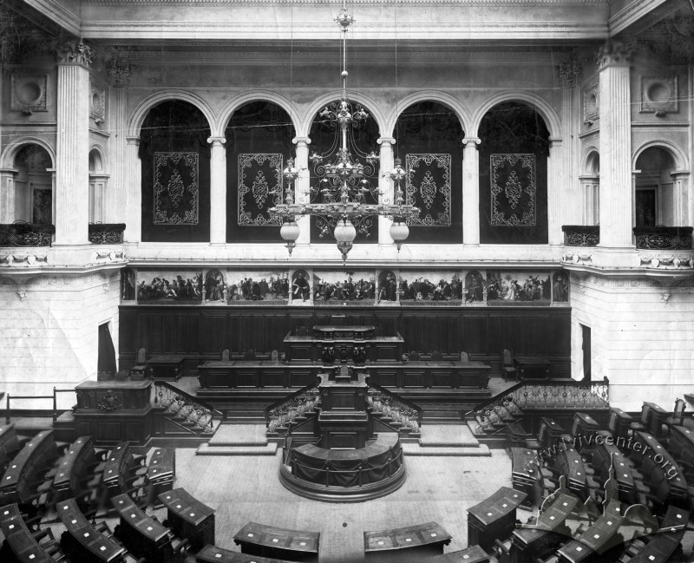
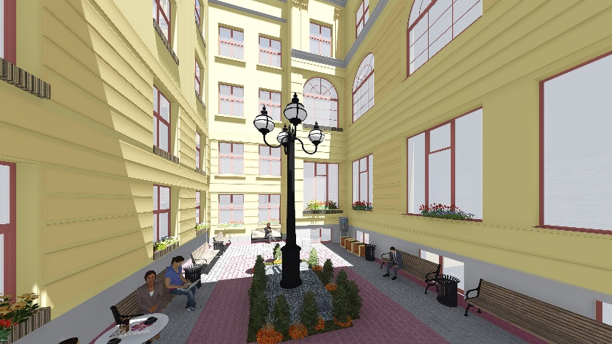
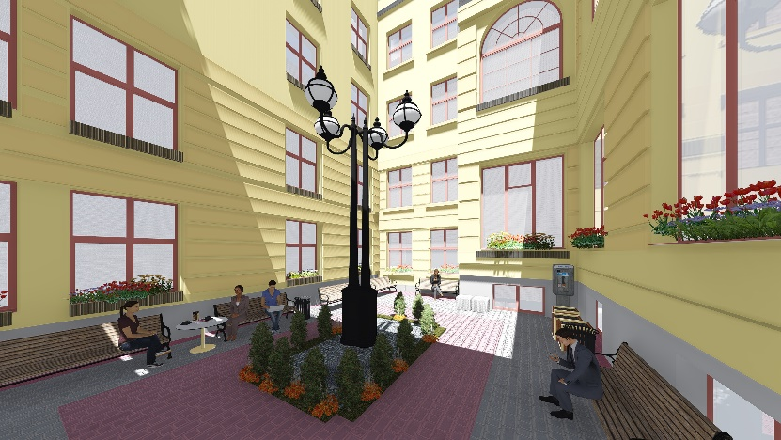
будинок головного корпусу Університету
ЛЬВІВСЬКИЙ НАЦІОНАЛЬНИЙ УНІВЕРСИТЕТ ІМЕНІ ІВАНА ФРАНКА
вул. Університетська, 1
79000

Slide 9
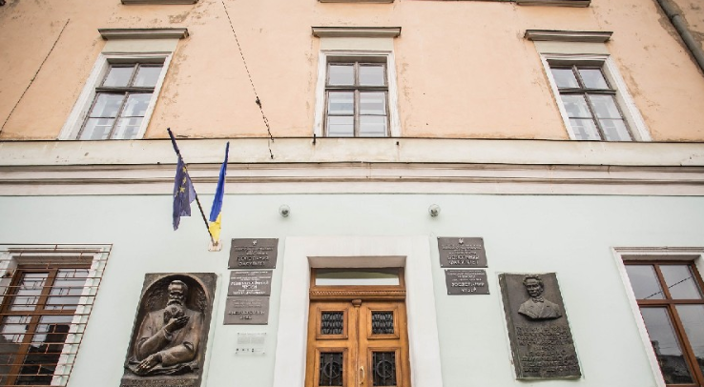
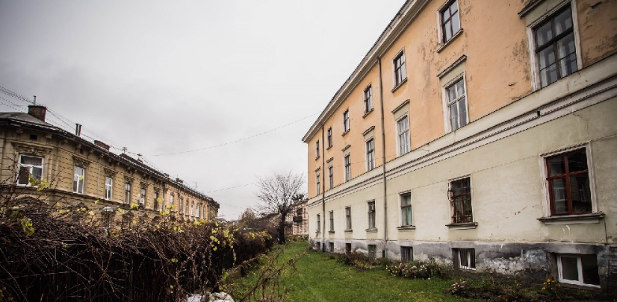
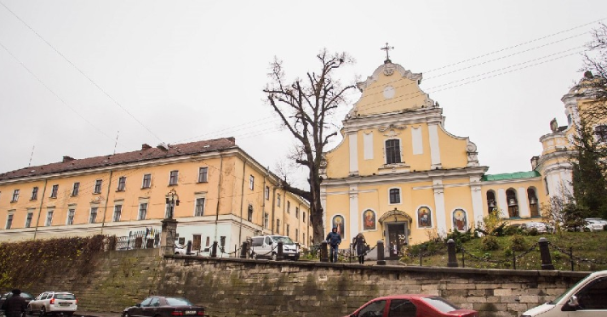
Вул. Грушевського,4
ЛЬВІВСЬКИЙ НАЦІОНАЛЬНИЙ УНІВЕРСИТЕТ ІМЕНІ ІВАНА ФРАНКА
вул. Університетська, 1
79000

Slide 10

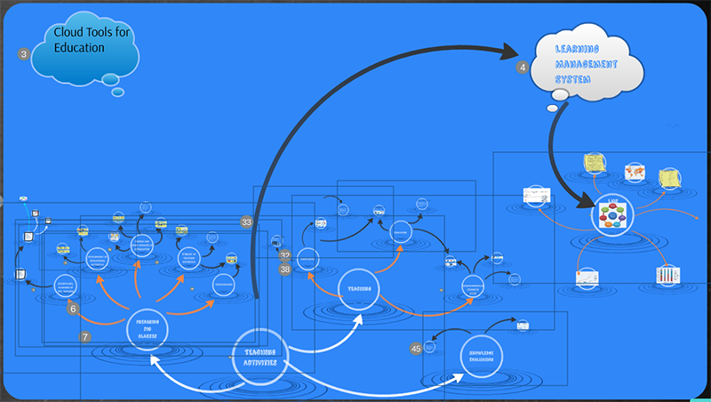

ІТ-інфраструктура
Розвиток технічних можливостей Університету:
Налагодження інформаційного супроводу науково-дослідної діяльності. Розвиток освітніх електронних ресурсів:
Впровадження електронного навчання як елемента освітнього процесу (на основі Learning Management System Moodle)
Інформатизація процесів управління - впровадження управлінського комплексу «1С-Підприємство» для бюджетних установ.
Електронний документообіг – вимога часу і державного менеджменту.
За підтримки компаній-партнерів планується закупівля спеціалізованого програмного забезпечення та на його основі початок запровадження елементів системи електронного документообігу.
Розвиток веб-ресурсів Університету.
Одним із найпріоритетніших завдань розвитку Університету є його всебічне представлення в інформаційному просторі. Важливим кроком у досягненні цієї мети є розробка і підтримка веб-ресурсів.
ЛЬВІВСЬКИЙ НАЦІОНАЛЬНИЙ УНІВЕРСИТЕТ ІМЕНІ ІВАНА ФРАНКА
вул. Університетська, 1
79000

Slide 11


НАУКА
Створення наукових шкіл, науково-дослідних інститутів та наукових парків Університету (Інститут функціональних матеріалів, Інститут молекулярної та клітинної біології та біотехнологій);
Науковий парк
детальніше
Створення Центру інновацій Університету, що охоплюватиме науковий парк, інноваційні проекти, малі та середні підприємства, лабораторії експертизи, моніторингу, аналізу, контролю якості, діяльність яких включатиме також партнерство, навчання, тренінги, форуми.
Бізнес-інкубатор
детальніше
Акцент на тісну співпрацю з виробництвом (встановлення контактів з підприємствами, виконання спільних проектів, моніторинг виробництва). Створення спільно з НАН України, галузевими академіями та підприємствами із високотехнологічним виробництвом центрів колективного користування приладами та обладнанням, що дозволить ефективно об’єднати зусилля вчених.
Наукова співпраця
детальніше
ЛЬВІВСЬКИЙ НАЦІОНАЛЬНИЙ УНІВЕРСИТЕТ ІМЕНІ ІВАНА ФРАНКА
вул. Університетська, 1
79000

Slide 12
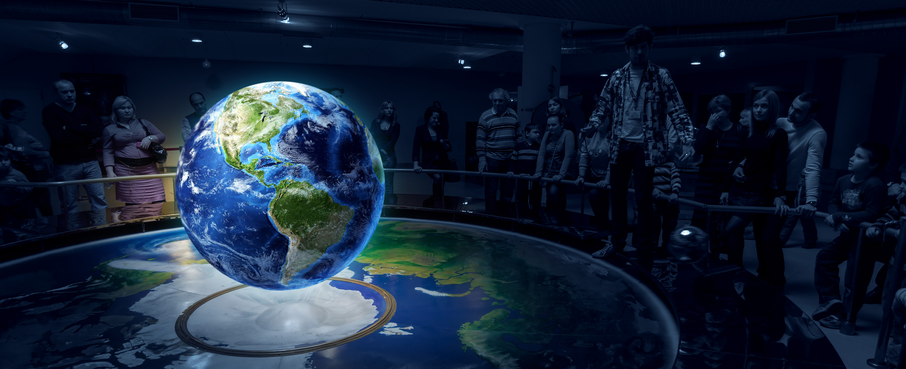


НАУКОВИЙ ПАРК
Створення наукових шкіл, науково-дослідних інститутів та наукових парків Університету (Інститут функціональних матеріалів, Інститут молекулярної та клітинної біології та біотехнологій);
Інтеграція у програму Горизонт 2020.
відкриття контактного пункту рамкової програми Горизонт 2020, про що досягнуто попередньої домовленості з Міністерством освіти і науки України. Секції: «Інклюзивні, інноваційні та свідомі суспільства», «Безпечні суспільства, захист свобод та безпека Європи і її громадян», «Майбутні і нові технології». У травні 2015 року Університетом вперше, як координатором, було підготовано та подано на розгляд Європейської комісії проект за рамковою програмою «Horizon 2020», за напрямом «Соціальні виклики»
ЛЬВІВСЬКИЙ НАЦІОНАЛЬНИЙ УНІВЕРСИТЕТ ІМЕНІ ІВАНА ФРАНКА
вул. Університетська, 1
79000

Slide 13


Бізнес-інкубатор
Створення Центру інновацій Університету, що охоплюватиме інноваційні проекти, малі та середні підприємства, лабораторії експертизи, моніторингу, аналізу, контролю якості, діяльність яких включатиме також партнерство, навчання, тренінги, форуми.
ЛЬВІВСЬКИЙ НАЦІОНАЛЬНИЙ УНІВЕРСИТЕТ ІМЕНІ ІВАНА ФРАНКА
вул. Університетська, 1
79000

Slide 14


Наукова-співпраця
Акцент на тісну співпрацю з виробництвом (встановлення контактів з підприємствами, виконання спільних проектів, моніторинг виробництва). Створення спільно з НАН України, галузевими академіями та підприємствами із високотехнологічним виробництвом центрів колективного користування приладами та обладнанням, що дозволить ефективно об’єднати зусилля вчених.
ЛЬВІВСЬКИЙ НАЦІОНАЛЬНИЙ УНІВЕРСИТЕТ ІМЕНІ ІВАНА ФРАНКА
вул. Університетська, 1
79000

Slide 15

ОСВІТА
ERASMUS
Університет бере участь у програмі міжнародних академічних обмінів ЄС Еразмус Мундус за напрямом «Партнерство».
детальніше
Створення Центру інновацій Університету, що охоплюватиме науковий парк, інноваційні проекти, малі та середні підприємства, лабораторії експертизи, моніторингу, аналізу, контролю якості, діяльність яких включатиме також партнерство, навчання, тренінги, форуми.
……………………….
детальніше
Акцент на тісну співпрацю з виробництвом (встановлення контактів з підприємствами, виконання спільних проектів, моніторинг виробництва). Створення спільно з НАН України, галузевими академіями та підприємствами із високотехнологічним виробництвом центрів колективного користування приладами та обладнанням, що дозволить ефективно об’єднати зусилля вчених.
……………
детальніше
ЛЬВІВСЬКИЙ НАЦІОНАЛЬНИЙ УНІВЕРСИТЕТ ІМЕНІ ІВАНА ФРАНКА
вул. Університетська, 1
79000

Slide 16

ERASMUS
Університет бере участь у програмі міжнародних академічних обмінів ЄС Еразмус Мундус за напрямом «Партнерство». З 2007 року Львівський університет є учасником Програми Європейської Комісії «Еразмус Мундус – Вікно зовнішньої співпраці для Білорусі, України та Молдови (Лот 6/7)» та «Еразмус Мундус Напрям 2 – Партнерські проекти (Лот 7/8/5)». Програму повністю фінансує Європейський Союз та надає змогу студентам упродовж одного чи двох семестрів навчатися в європейському університеті-партнері.
Університет бере участь у програмі міжнародних академічних обмінів ЄС Еразмус Мундус за напрямом «Партнерство». З 2007 року Львівський університет є учасником Програми Європейської Комісії «Еразмус Мундус – Вікно зовнішньої співпраці для Білорусі, України та Молдови (Лот 6/7)» та «Еразмус Мундус Напрям 2 – Партнерські проекти (Лот 7/8/5)». Програму повністю фінансує Європейський Союз та надає змогу студентам упродовж одного чи двох семестрів навчатися в європейському університеті-партнері.
Згідно зі статистичними даними,опублікованими на сайті Європейської Комісії,Львівський національний університет іменіІвана Франка - найактивніший учасникпрограми мобільності Erasmus+ в 2015 році серед українських університетів
ЛЬВІВСЬКИЙ НАЦІОНАЛЬНИЙ УНІВЕРСИТЕТ ІМЕНІ ІВАНА ФРАНКА
вул. Університетська, 1
79000

Slide 17
ПАРТНЕРАМ
Нас підтримують
Партери
(Можна перейти на існуючий сайт
Благодійний фонд
(ІНШИЙ ТЕКСТ) Університет – це своєрідний універсум найрізноманітніших наук, наукових досліджень, професорів і студентів, складної інфраструктури, яка забезпечує фнкціонування такої інституції та виконання нею завдань наукового пошуку, освіти та виховання. Уся, більш як 350-річна історія Львівського університету засвідчує, що він за своєю природою є класичним університетом, для якого ідеї демократичного співжиття та обстоювання академічних свобод, пріоритету наукового пізнання як способу осягнення істин буття, а також загострене почуття відповідальності університетської спільноти за питання українського національного державного та культурного поступу є визначальними.
Ми завжди відчували міцну підтримку та тісний зв'язок зі своїми випускниками, нашими науковими осередками та мистецьким середовищем, бізнесовими колами. Однак, у такий складний час ми як ніколи потребуємо Вашої підтримки для реалізації цілого ряду проектів розвитку нашої Alma Mater. Їх впровадження дозволить не лише зберегти класичний та незалежний характер нашого Університету, а й трансформувати його у сучасний інноваційний вищий навчальний заклад.
Звертаюсь до цілої громади підтримати проекти розвитку нашої Alma Mater. Маю сподівання, що започаткована ініціатива знайде підтримку не лише в Україні, а й закордоном. Ваша підтримка допоможе реалізувати Львівському Університету амбітні, але необхідні проекти для розвитку вільного, класичного, європейського Університету.
ЛЬВІВСЬКИЙ НАЦІОНАЛЬНИЙ УНІВЕРСИТЕТ ІМЕНІ ІВАНА ФРАНКА
вул. Університетська, 1
79000

Slide 18
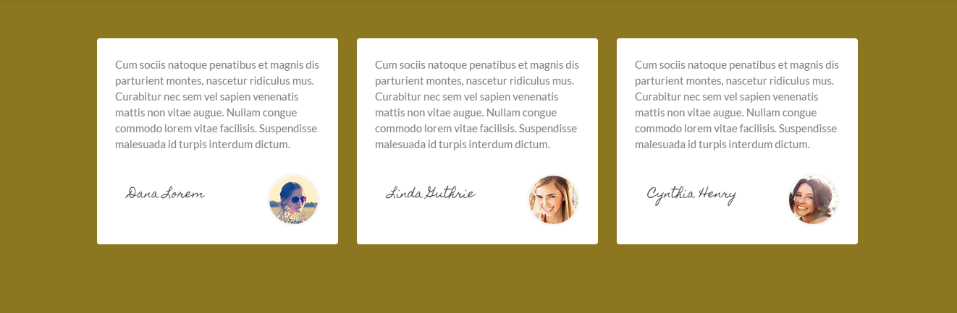
Нас підтримують
ЛЬВІВСЬКИЙ НАЦІОНАЛЬНИЙ УНІВЕРСИТЕТ ІМЕНІ ІВАНА ФРАНКА
вул. Університетська, 1
79000

Slide 19
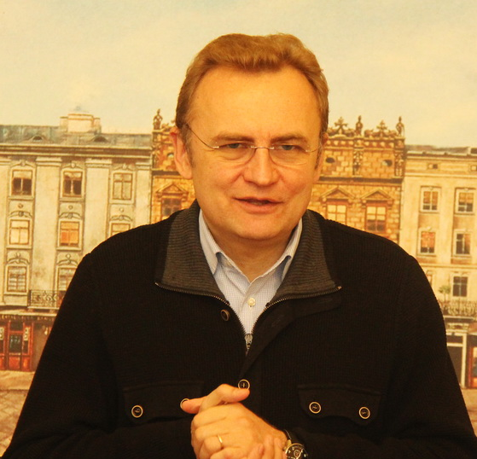
Нас підтримують
Андрій Садовий
«Не можна уявити наше місто без Львівського університету. Без університету - немає міста»
« Мудрий університет – мудрий Львів, мудрий Львів – мудра Україна»
Львівським національним університетом імені Івана Франка та Львівською міською радою укладено угоду в рамках програми «Перший кар’єрний крок».
Міський голова Львова Андрій Садовий вважає, що впровадження інновацій, що є наступним пріоритетним етапом розвитку міста, має відбуватися за участі університетів і зі залученням до цього процесу студентів і викладачів.
«Нам потрібні ваші мудрі поради, думки. Я б дуже хотів, щоби наші університети долучались до стратегічного планування міста. Я б дуже хотів, щоби з кожного ВНЗ ми на сесії стратегічного планування мали представника, який зрозуміє, де і в якій частині університет може бути дотичний, уякій галузі. Це дуже важливо, бо без якісної освіти немає майбутнього», - зауважив Андрій Садовий.
український політик, громадський діяч та бізнесмен. Засновник громадської організації «Самопоміч», голова політичної партії «Об'єднання „Самопоміч“», співзасновник ТРК «Люкс». Міський голова Львова з 25 квітня 2006 року.
ЛЬВІВСЬКИЙ НАЦІОНАЛЬНИЙ УНІВЕРСИТЕТ ІМЕНІ ІВАНА ФРАНКА
вул. Університетська, 1
79000

Slide 20
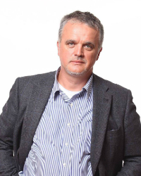
Нас підтримують
Олексій Скрипник
«Львівщина є центром розвитку передових ІТ-технологій як в Україні, так і в світі»
український політик, народний депутат України, член парламентської фракції "Об'єднання "Самопоміч", голова Комісії з питань майбутнього^{[2]}, заступник голови Комітету з питань науки і освіти^{[3]}, заступник Голови Постійної делегації у Парламентській асамблеї НАТО, член Української частини Ради міжпарламентської ради Україна-НАТО^{[4]}, український бізнесмен, науковець і громадський діяч, співзасновник ELEKS, член Комітету Підприємців Львівщини, асоціації «IT Україна», Наглядової ради Асоціації «Львівський кластер інформаційних технологій та бізнес-послуг»
ЛЬВІВСЬКИЙ НАЦІОНАЛЬНИЙ УНІВЕРСИТЕТ ІМЕНІ ІВАНА ФРАНКА
вул. Університетська, 1
79000

Slide 21
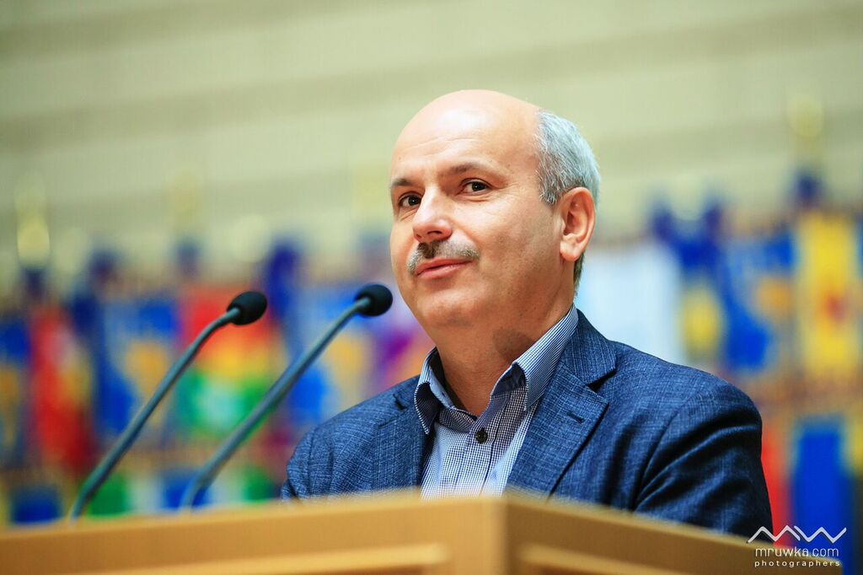
Нас підтримують
Тарас Кицмей
«За кілька останніх років Львів став одним із центрів інформаційних технологій в Україні, увійшовши до трійки українських міст-лідерів ІТ-індустрії, яка зараз успішно розвивається завдяки нашим спільним зусиллям»
«Наша індустрія – це передусім знання. Зі Львівським університетом ми працюємо в кількох напрямах, зокрема щодо вдосконалення та розвитку інформаційної системи Університету, а також налагодження співпраці з факультетом прикладної математики та інформатики й факультетом електроніки»
український підприємець, науковець, економіст і громадський діяч. Президент корпорації SoftServe. Заслужений економіст України. Голова правління Асоціації «Інформаційні технології України».
ЛЬВІВСЬКИЙ НАЦІОНАЛЬНИЙ УНІВЕРСИТЕТ ІМЕНІ ІВАНА ФРАНКА
вул. Університетська, 1
79000

Slide 22


Благодійний фонд
Жжжжжжжжжжжжжжжжжжжжжжжжжжжжжжжжжжжжжжжжжжжжжжжжжжжжжжжжжжжжжжжжжжжжжжжжжжжжжжжжжжжжжжжжжжжжжжжжжжжжжжжжжжжжжжжжжжжжжжжжжжжжжжжжжжжжжжжжжжжжжжжжжжжжжжжжжжжжжжжжжжжжжжжжжжжжжжжжжжжжжжжжжжжжжжжжжжжжжжжжжжжжжжжжжжжжжжжжжжжжжжжжжжжжжжжжжжжжжжжжжжжжжжжжжжжжжжжжжжжжжжжжжжжжжжжжжжжжжжжжжжжжжжжжжжжжжжжжжжжжжжжжжжжжжжжжжжжжжжжжжжжжжжжжжжжжжжжжжжжжжжжжжжжжжжжжжжжжжжжжжжжж
ЛЬВІВСЬКИЙ НАЦІОНАЛЬНИЙ УНІВЕРСИТЕТ ІМЕНІ ІВАНА ФРАНКА
вул. Університетська, 1
79000

Slide 23
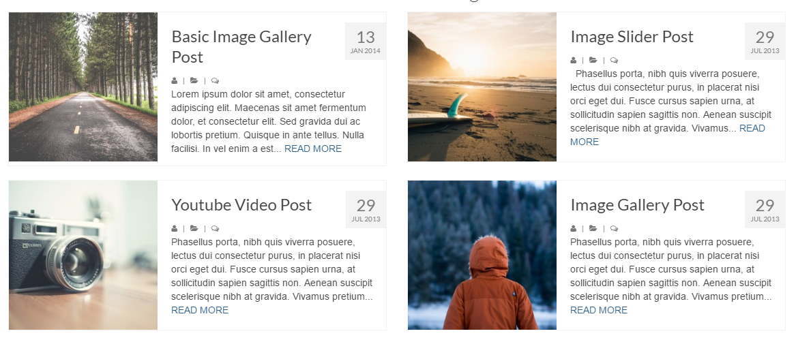
ПОДІЇ
ЛЬВІВСЬКИЙ НАЦІОНАЛЬНИЙ УНІВЕРСИТЕТ ІМЕНІ ІВАНА ФРАНКА
вул. Університетська, 1
79000

Slide 24

ФОТОГАЛЕРЕЯ
ЛЬВІВСЬКИЙ НАЦІОНАЛЬНИЙ УНІВЕРСИТЕТ ІМЕНІ ІВАНА ФРАНКА
вул. Університетська, 1
79000

